Slide 1



ELECTRODOMÉSTICOS RESTFUL CON BDD LOCAL en JAVA
Integrantes:
Aviles Daniel
Echeverría Luis
Oña Yorman
Rivera Sebastián
Tutor:
Ing. Mauricio Campaña

Slide 2

Contenidos
-INTRODUCCIÓN
-OBJETIVO
-MARCO TEÓRICO
-DESARROLLO
-INSTALACIÓN HERRAMIENTAS
-MODELADO DE LA BASE DE DATOS
-CREACIÓN BASE DE DATOS Y CONEXIÓN
-DESARROLLO SERVIDOR RESTFULL
-DESARROLLO CLIENTE RESTFULL
-FUNCIONALIDAD
-CONCLUSIONES
-RECOMENDACIONES
-BIBLIOGRAFÍA

Slide 3
1 INTRODUCCIÓN
Este documento se centra en la documentación al estilo manual para la creación de modelos/diagramas de arquitectura y de base de datos, referentes al sistema de Banca Electrónica y venta de Electrodomésticos. De igual manera un manual para la creación de la aplicación web, su módulo de servicios rest, con la utilización de la arquitectura de software MVC (Modelo-Vista-Controlador).
Para la creación del diagrama de arquitectura y de base de datos se ha utilizado la herramienta de modelado Power Designer, el gestor de base de datos MySQL y, para la creación de la aplicación de servicios web y cliente web, NetBeans en la tecnología Java
En este manual se detalla paso a paso las instrucciones, desde la creación del proyecto siguiendo por el desarrollo y comprobación de su correcto funcionamiento. La metodología utiliza ha sido la integrativa, con el objetivo de realizar modificaciones de los conocimientos ya fundamentos y abalados en todo aquello que respecta al uso de herramientas de modelado y servicios web..

Slide 4

II. OBJETIVO
Desarrollar un servicio web para el Banco BanQuito que utilice servicios RESTful con el fin de permitir la comunicación eficiente y segura con la base de datos.

Slide 5
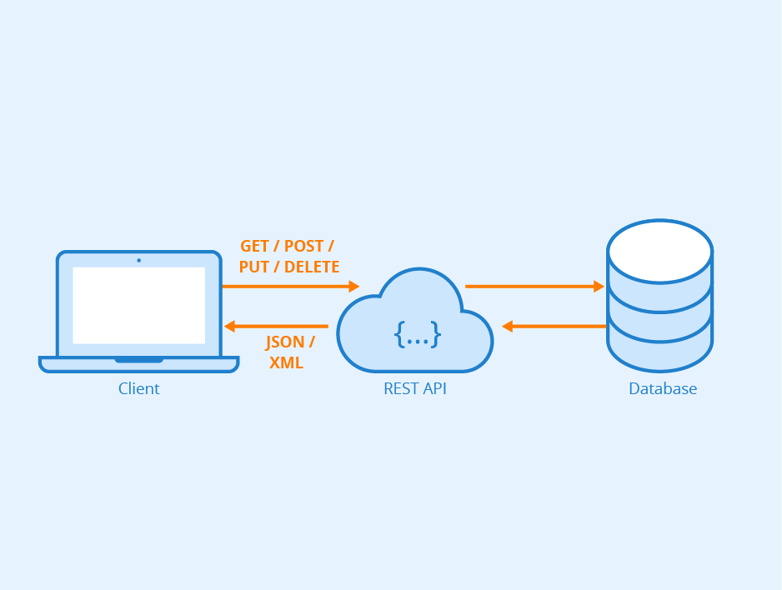
III: MARCO TEÓRICO
SERVICIOS RESTFULL: Los servicios web RESTful están diseñados para funcionar mejor en la Web. La transferencia de estado representacional (REST) ​​es un estilo arquitectónico que especifica restricciones, como la interfaz uniforme, que si se aplica a un servicio web induce propiedades deseables, como rendimiento, escalabilidad y modificabilidad, que permiten que los servicios funcionen mejor en la Web. En el estilo arquitectónico REST, los datos y la funcionalidad se consideran recursos y se accede a ellos mediante identificadores uniformes de recursos (URI), normalmente enlaces en la Web. Se actúa sobre los recursos mediante el uso de un conjunto de operaciones simples y bien definidas. El estilo arquitectónico REST restringe una arquitectura a una arquitectura cliente / servidor y está diseñado para usar un protocolo de comunicación sin estado, típicamente HTTP. En el estilo de arquitectura REST, los clientes y servidores intercambian representaciones de recursos mediante el uso de una interfaz y un protocolo estandarizados.

Slide 6
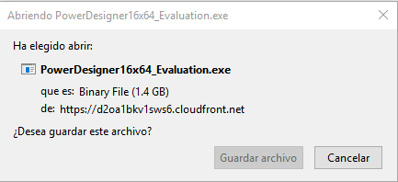
IV: DESARROLLO – Instalación herramientas
POWER DESIGNER: Nos dirigimos a la página de SAP para su descarga https://www.sap.com/products/powerdesigner-data-modeling-tools.html

Slide 7
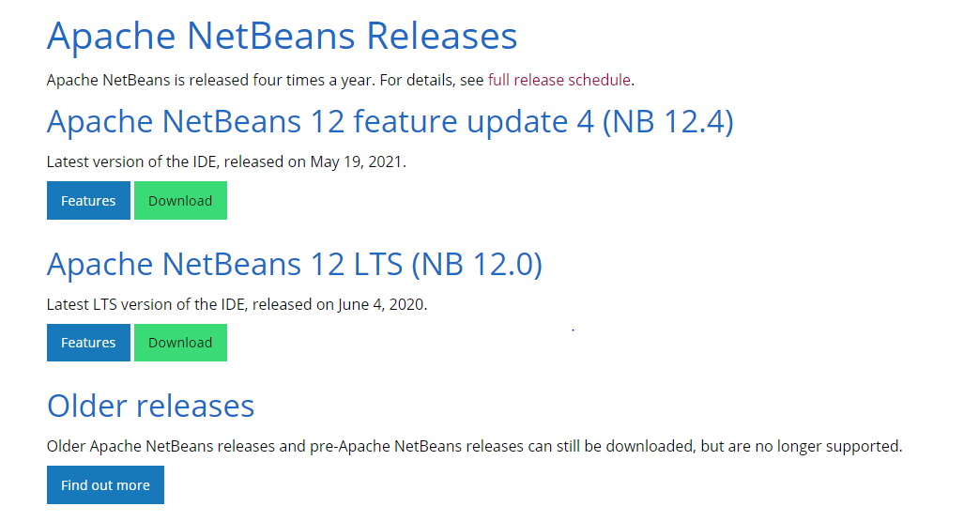
IV: DESARROLLO – Instalación herramientas
Netbeans: Para instalar es necesario, ir a la página de netbeans y descargar la cuenta de estudiante, en el siguiente link https://netbeans.apache.org/download/index.html

Slide 8
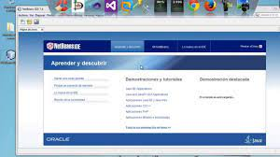
IV: DESARROLLO – Instalación herramientas
Netbeans:Una vez instalado el Instalador, se puede personalizar la instalación mediante selección de los conjuntos de características. La primordial es el entorno de desarrollo y web.

Slide 9
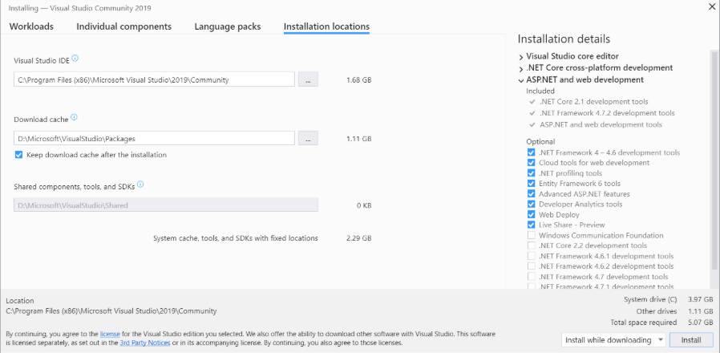
IV: DESARROLLO – Instalación herramientas
MYSQL: seleccionamos la ubicación de instalación.

Slide 10
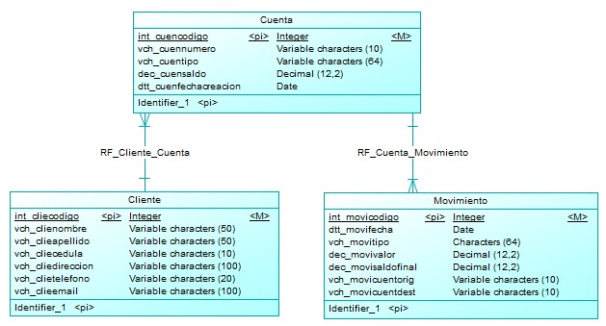
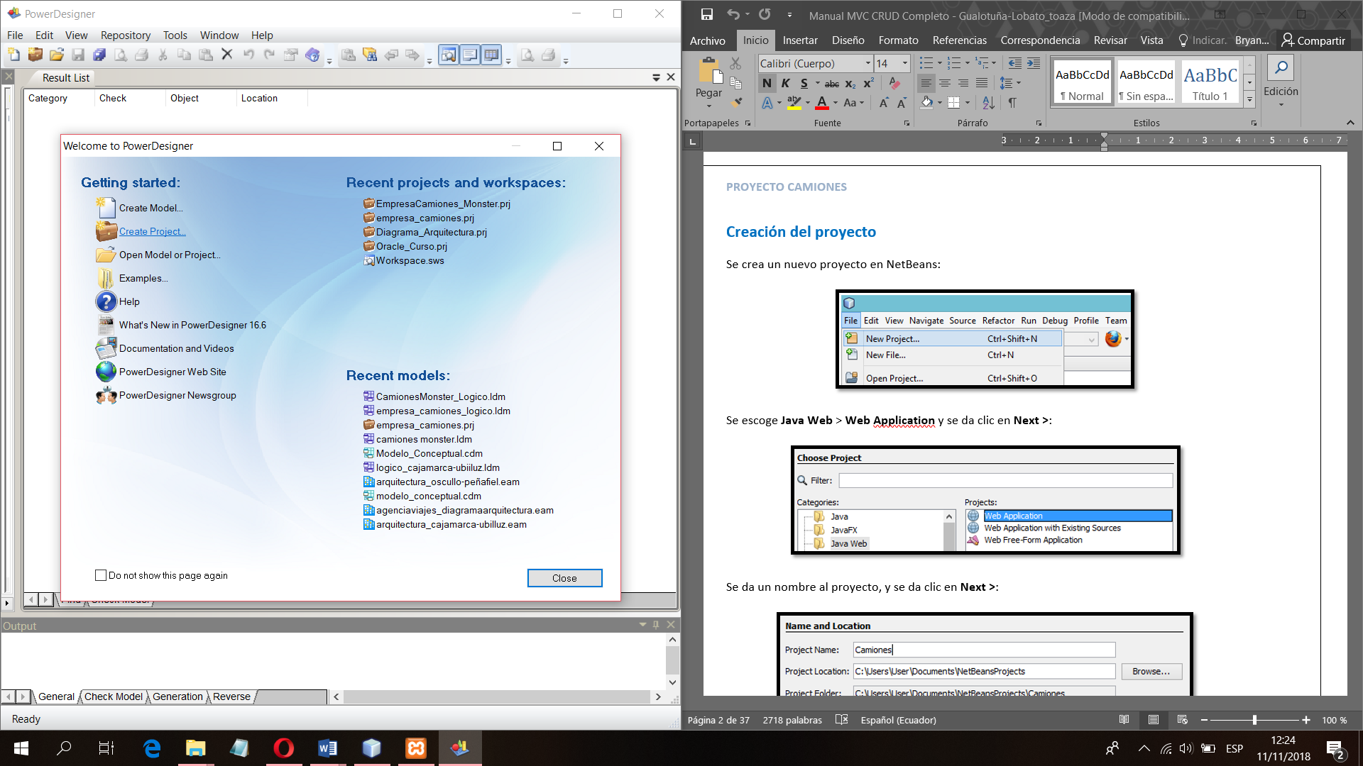
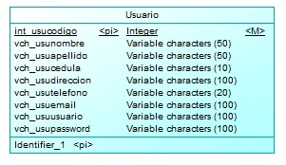
IV: DESARROLLO – MODELADO BASE DE DATOS
Crearemos un nuevo modelo conceptual de la base de datos con las relaciones correspondientes para que el sistema funcione de forma correcta.

Slide 11
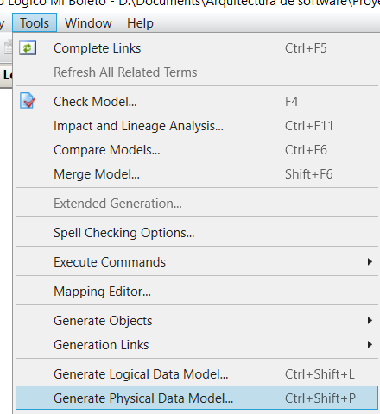
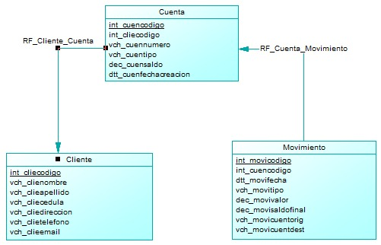
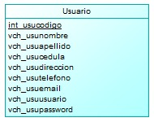
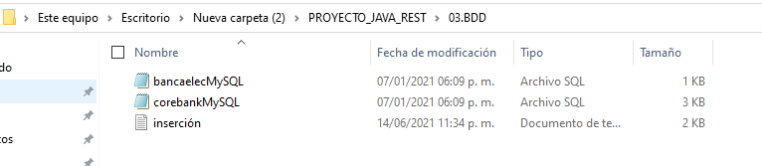
IV: DESARROLLO – MODELADO BASE DE DATOS
Procedemos a crear el modelo físico, corrigiendo los errores en caso de ser necesario y generamos los scripts de creación.

Slide 12
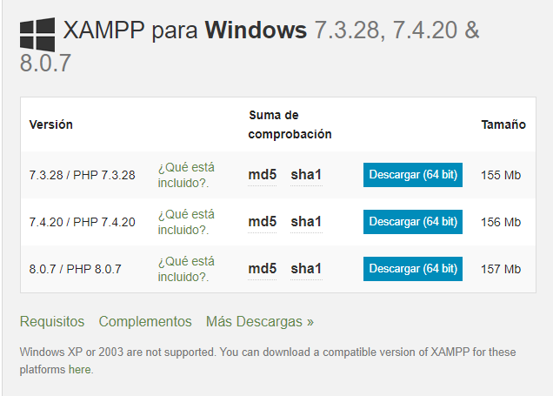
IV: DESARROLLO – CREACIÓN BASE DE DATOS
MySQL : Ir a la pagina para descargar la herramienta https://www.apachefriends.org/es/download.html y descargar la versión de su preferencia

Slide 13
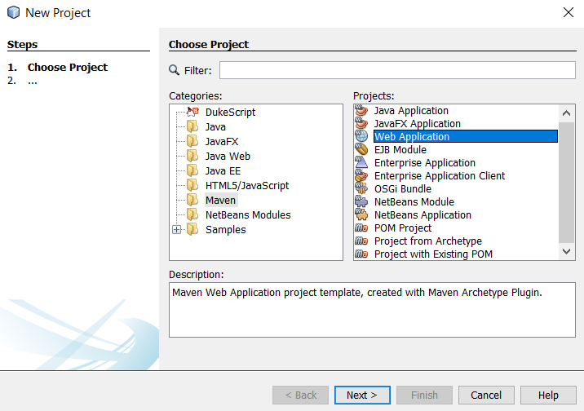
IV: DESARROLLO – SERVIDOR
CREACIÓN: Creación del proyecto para el servidor Para la creación de un proyecto nuevo en el servidor se escoge de tipo Aplicación Web ASP.NET Framework

Slide 14
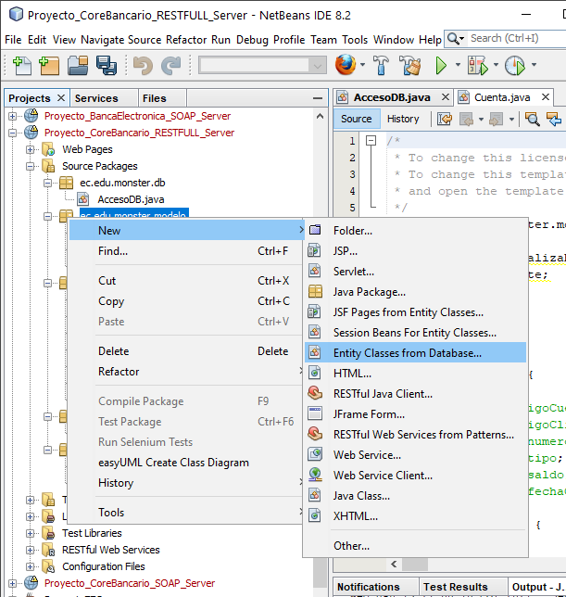
IV: DESARROLLO – SERVIDOR
Crear entidades a partir de la base de datos: agregar nuevo elemento ADO Entity From Database. Clid derecho sobre la aplicación + Agregar + Nuevo elemento.

Slide 15
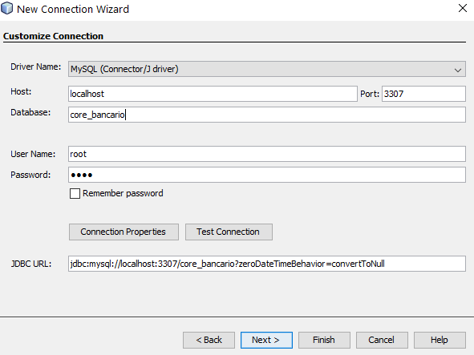
IV: DESARROLLO – SERVIDOR
Seleccionar Entity Data Model.
Dentro del asistente para Entity Data Model seleccionar la opción CodeFirst from DB + Siguiente.

Slide 16
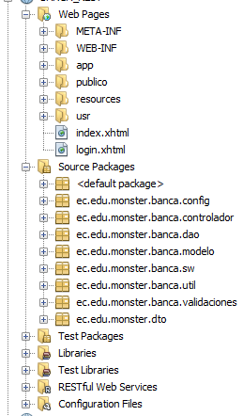
IV: DESARROLLO – SERVICIO RESTFULL
Verificar la creación de las clases dentro de la capa de modelo.

Slide 17
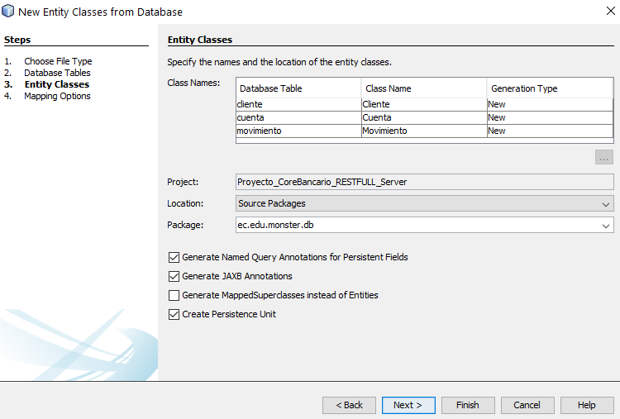
IV: DESARROLLO – SERVICIOS RESTFULL
Agregar los servicios web
Agregar un servicio web y nombrarlo realizando clic derecho sobre el proyecto + Agregar + Servicio Web .

Slide 18
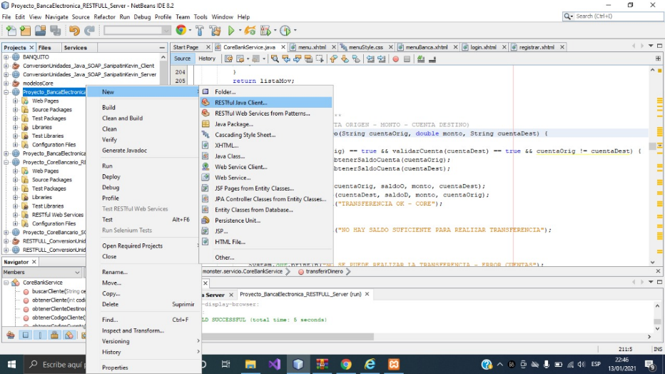
IV: DESARROLLO – CLIENTE
Ahora vamos a consumir los servicios creados
Clic derecho en el proyecto
Selccionar JavaRestfullClient

Slide 19
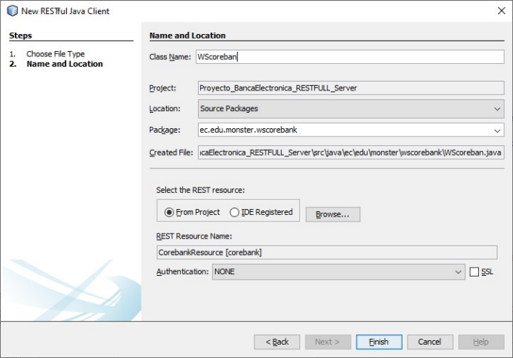
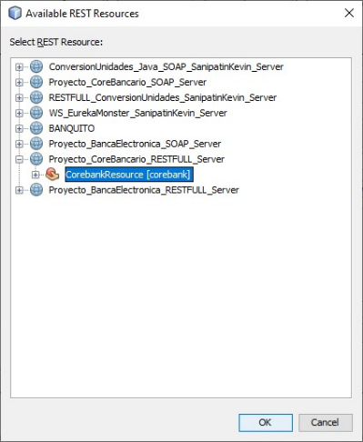
IV: DESARROLLO – CLIENTE
Una vez creado el proyecto procedemos a separarlo en capas, creando una carpeta para los modelos, el controlador y la vista respectivamente.

Slide 20
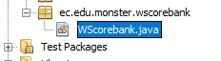
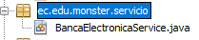
IV: DESARROLLO – CLIENTE
Implementamos el controlador del servicio.
Vemos El Archivo que se nos creo.

Slide 21
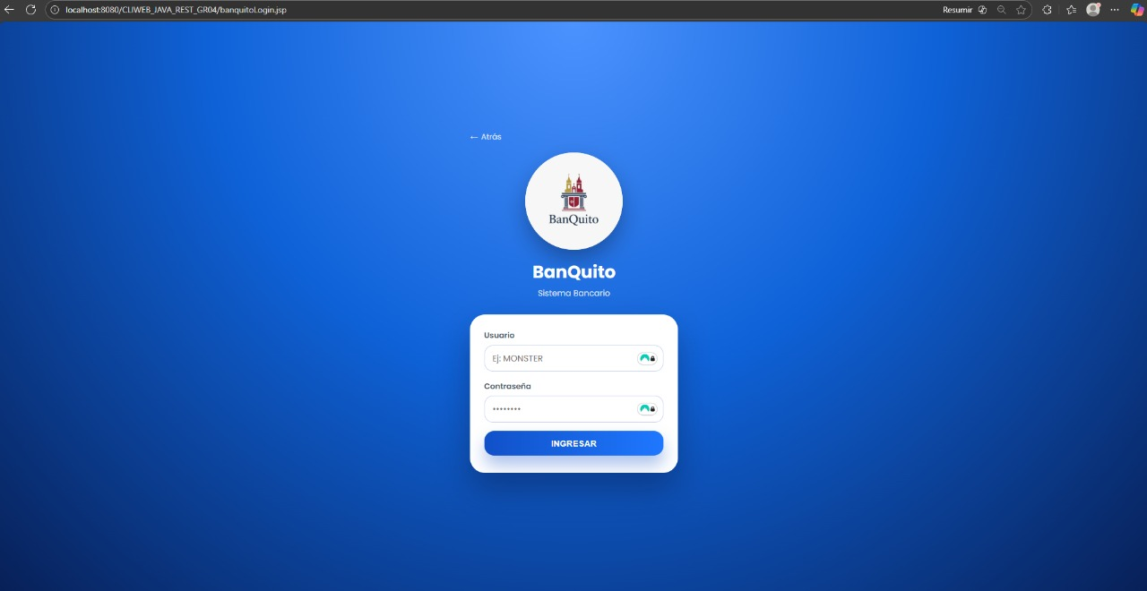
V: FUNCIONALIDAD
Al iniciar la aplicación mostrará la siguiente interfaz para un login o la opción para registrarse en la banca electrónica.
.

Slide 22
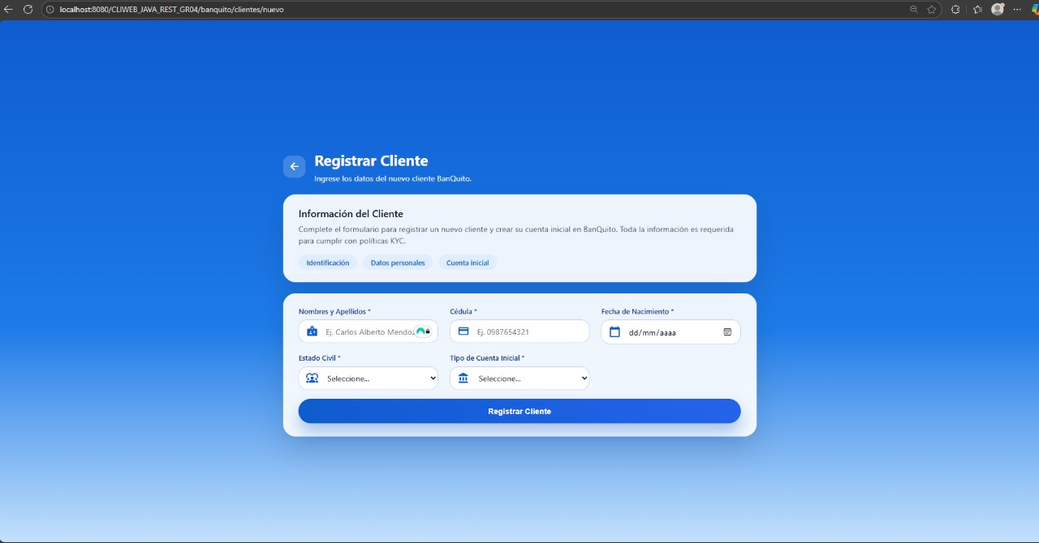
V: FUNCIONALIDAD
Interfaz de registro
.

Slide 23
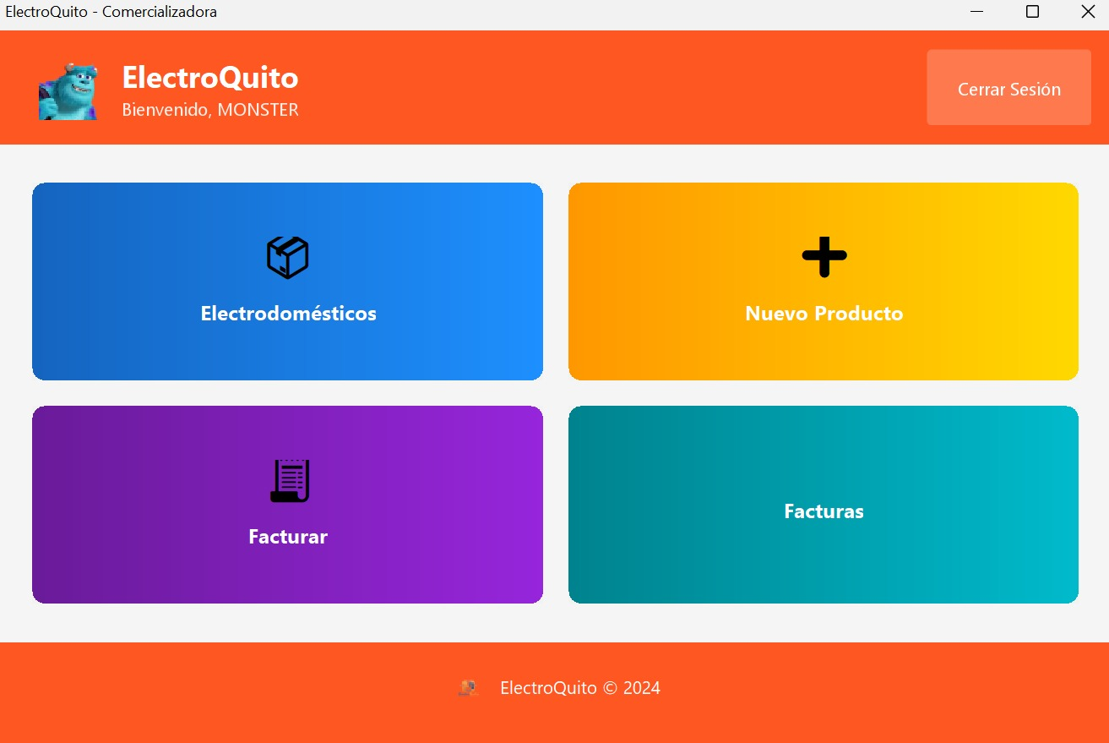
V: FUNCIONALIDAD
En la aplicación se muestra un menú con opciones del proyecto.
.

Slide 24
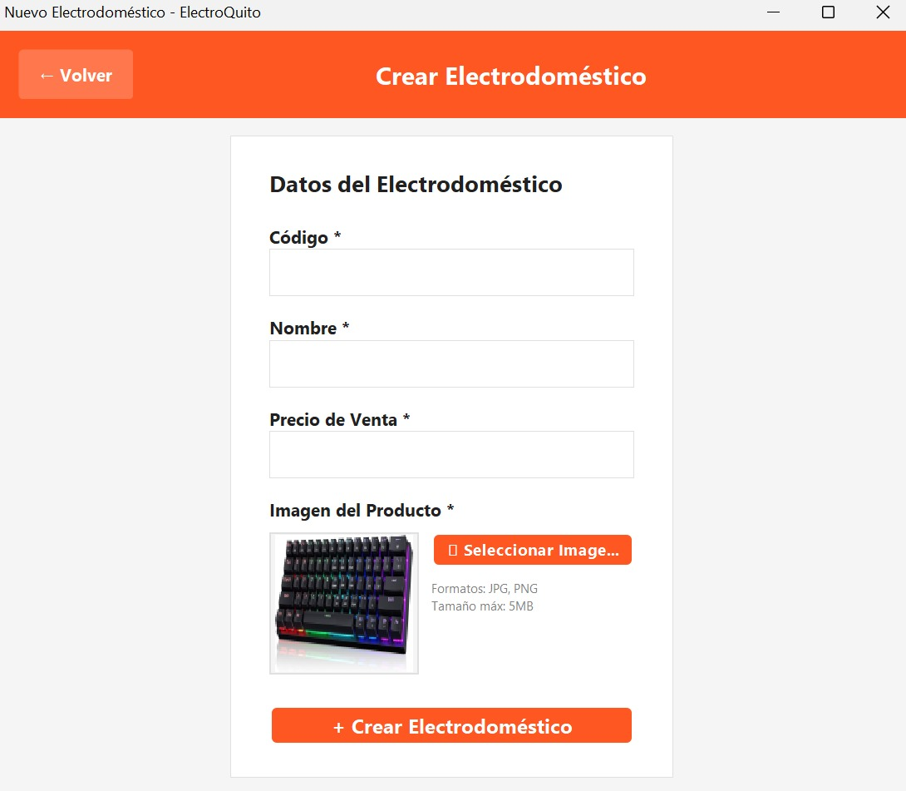
V: FUNCIONALIDAD
En la aplicación se muestra un menú con opciones y se muestra agregar producto
.

Slide 25
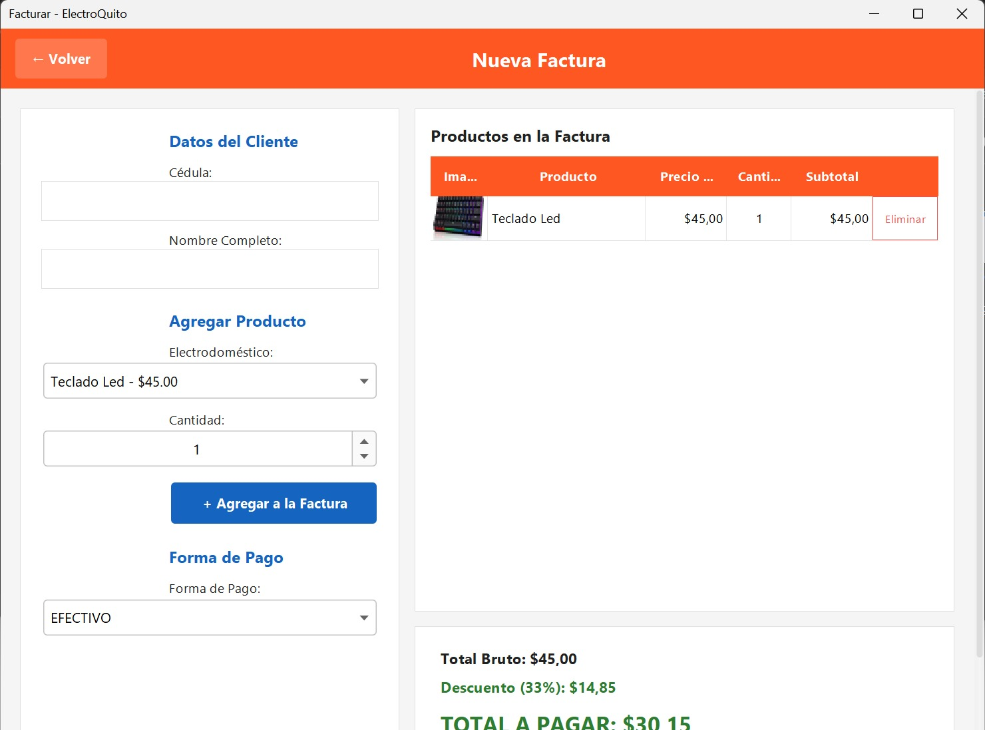
V: FUNCIONALIDAD
Agregamos nueva factura
.

Slide 26
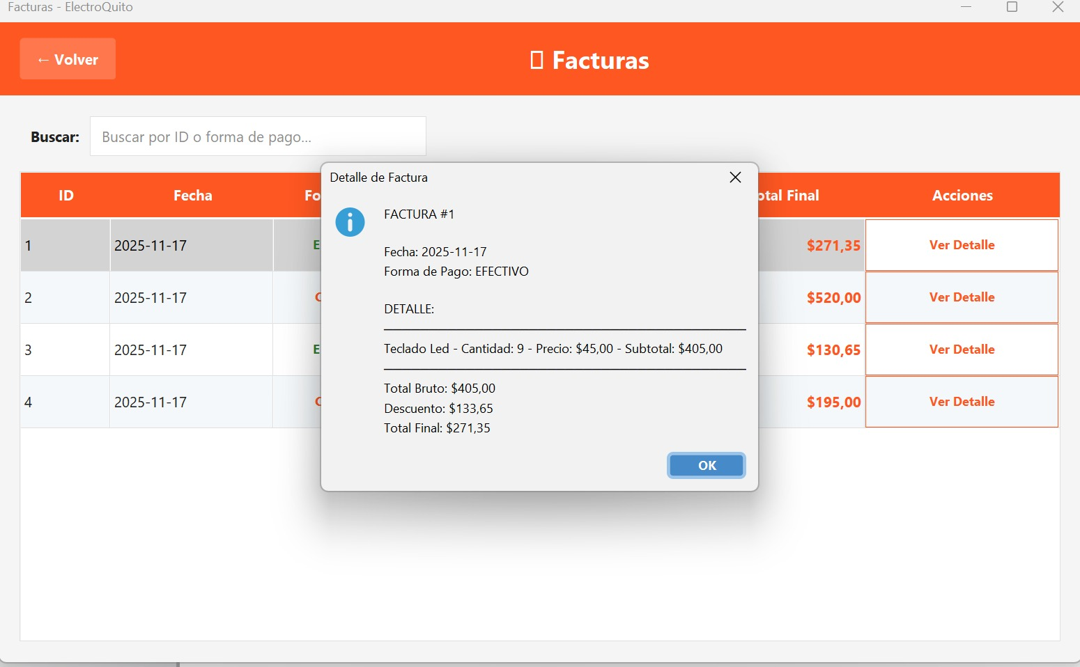
V: FUNCIONALIDAD
Detalles compra.
.

Slide 27
Conclusiones
RESTFULL es un patrón arquitectónico que se basa en HTTP y utiliza solicitudes HTTP, respuestas, verbos y códigos de estado para comunicarse.
El hecho de que los servicios RESTFULL usen HTTP significa que pueden ser consumidos por casi cualquier dispositivo o aplicación 'en línea' (incluidos los dispositivos IoT.
RESTFULL es un medio de implementación de servidores que es versátil con la comunicación de bases de datos ya que es posible crear una capa de persistencia que puede ser puesta como servicio y ser consumida desde varios clientes.
Un cliente puede usar las funcionalidades de un servidor RESTFULL a través de las referencias de las URL´s WSDL que permiten acceder a cada funcionalidad y usar cada elemento de la capa de persistencia del servidor y poder interactuar con la base de datos de forma remota.
Al crear un modelo de persistencia se pueden implementar cada una de las funcionalidades de tipo CRUD dentro del servidor y estas pueden ser accedidas desde el cliente de forma directa y rápida.

Slide 28
Recomendaciones
Debe esforzarse por publicar servicios web que aceptan a su vez todos los parámetros e información necesarios, lo que permite al proveedor de servicios realizar tanto como sea posible en nombre de la aplicación consumidora.
Se recomienda implementar dentro del servidor un modelo de persistencia completa que permita acceder a las funciones CRUD, esto se puede hacer de forma rápida y sencilla, sin necesidad de crear una funcionalidad a la vez.
Dentro del cliente se recomienda utilizar una estructura de desarrollo confiable y organizada, en este caso una arquitectura MVC.
Es recomendable crear una capa de pruebas ya que es necesario realizar el testeo de cada una de las funcionalidades del servidor dentro del cliente, antes de usarlas directamente en la programación.

Slide 29
Bibliografía
MIS.MDU.CCNA.CCIA., I. E. (2018). Ejemplo Práctico de RESTFULL. Quito
PERES, R. (19 de Septiembre de 2017). stackify. Obtenido de https://stackify.com/RESTFULL-net-core/
Pellicer, P. (2019). ¿Qué es el .NET? ¿Para qué sirve? | Guía Emagister. [online] Guía Emagister. Available at: https://www.emagister.com/blog/que-es-el-net-para-que-sirve/ [Accessed 15 Oct. 2019].
Ibm.com. (2019). IBM Knowledge Center. [online] Available at: https://www.ibm.com/support/knowledgecenter/es/SSMKHH_9.0.0/com.ibm.etools.mft.doc/ac55710_.htm [Accessed 13 Oct. 2019].
Introducción a los Servicios Web. Invocación de servicios web RESTFULL. (2019). Jtech.ua.es. Retrieved 2 October 2019, from http://www.jtech.ua.es/j2ee/publico/servc-web-2012-13/sesion01-apuntes.html
How to Perform RESTFULL Requests With Node.js. (2019). Medium. Retrieved 9 November 2019, from https://medium.com/better-programming/how-to-perform-RESTFULL-requests-with-node-js-4a9627070eb6.
Step-by-step RESTFULL web services example in Java using Eclipse. (2019). Theserverside.com. Retrieved 9 November 2019, from https://www.theserverside.com/video/Step-by-step-RESTFULL-web-services-example-in-Java-using-Eclipse.

